Slide 1
信息科技实验一板通
元控青春伴我学编程
米思齐团队

Slide 2
第 3 课
延时夜灯

Slide 3
课程目标
了解延时模块的使用方法
利用变量记录数值
进一步理解条件分支结构，能够编写程序完成多重条件判断

Slide 4
01
问题提出

Slide 5
想一想
延时开关是为了节约电力资源而开发的一种新型的电子开关，在生活中有着广泛便捷的应用。具备延时开关功能的小夜灯可以在开关关闭后仍然保持明亮一段时间，方便夜间使用。如果想利用MixGo 元控青春主控板上的按钮与内嵌灯制作一个延时小夜灯，应该如何实现呢？

Slide 6
02
探究实践

Slide 7
逻辑梳理
首先利用条件判断结构获取并判断按钮的状态，同时根据当前内嵌灯的亮灭状态综合判断，控制内嵌LED灯点亮或延时关闭。

Slide 8



模块列表
控制分类
变量分类
数学分类

Slide 9
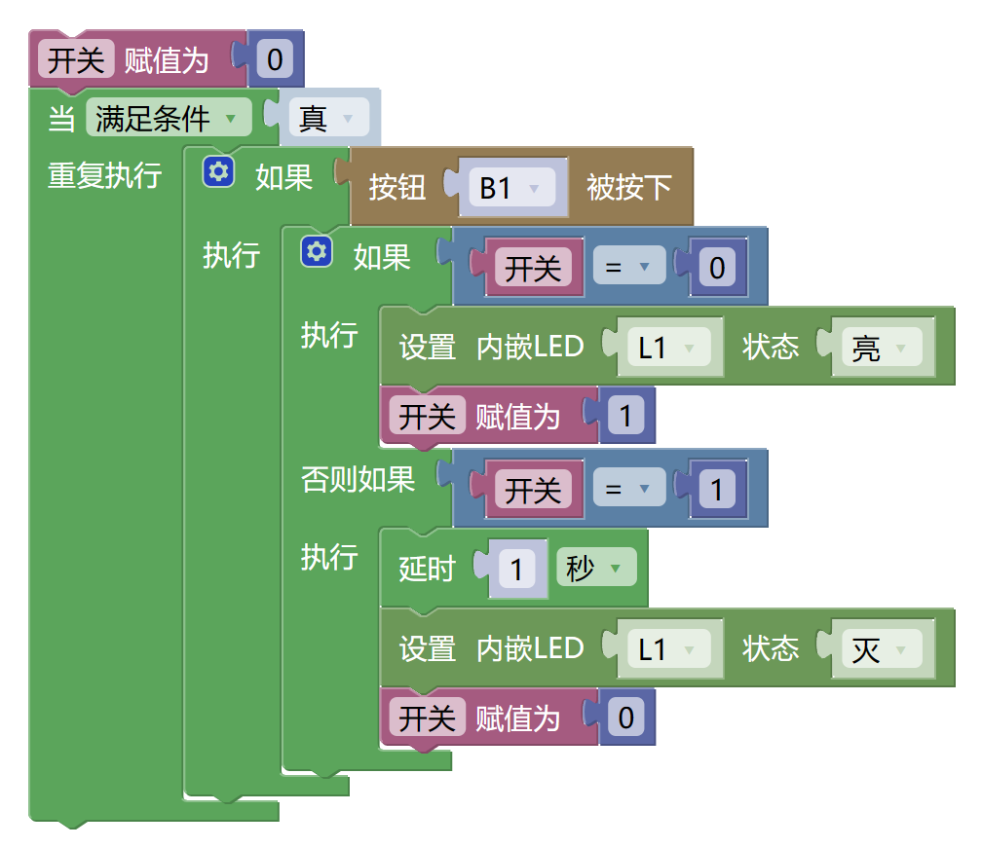
程序演示
编写图中所示的代码，上传程序。当提示“上传成功”之后，查看效果。

Slide 10
03
知识积累

Slide 11
学一学
变量
变量，顾名思义，是一些内容可变的量，与常量相对。
变量就像一个盒子，盒子可以装入一些东西，变量可以储存一些值（数字、字符串等等），盒子的名称就是变量名。

Slide 12
学一学
延时
可以保持主控板当前状态一定的时间。
主控板运行到延时语句时，主程序会暂停指定的时间，期间主程序内的其他语句无法发挥作用。

Slide 13
04
拓展任务

Slide 14
课后思考
调整程序功能，为延时小夜灯添加一种新的闪烁模式。按下按钮后，LED在点亮、快速闪烁、延时熄灭三种状态之间切换。

